Slide 1
資料２
大阪スマートシティ戦略
全体の取組体系と5年間の実績
【大阪府・大阪市】

Slide 2
大阪スマートシティ戦略会議の開催状況
これまでの５年間で11回の大阪スマートシティ戦略会議を開催し、調査分析、計画策定、進捗管理などを行ってきた
会議 | 開催日時 | 議題 | ゲストスピーカー
第1回 | 2019.8.5 | ① 大阪スマートシティ戦略会議について ② 大阪におけるスマートシティ戦略について ③ 自治体におけるICT推進について | 東修平 四條畷市長 島田智明 河内長野市長
第2回 | 9.27 | ① 市町村のICT活用について ② シビックテックとの連携について | 白川展之 一般社団法人コード・フォー・ジャパン 広瀬慶輔 寝屋川市長
第3回 | 10.31 | ① 大阪のスマートモビリティについて ② 「スーパーシティ構想」アイディア公募への提案 | 永藤英機 堺市長 村瀨 茂高 WILLER ㈱代表取締役 猪爪 勇斗 エムシードゥコー㈱事業開発部長 河井 英明 大阪市高速電気軌道㈱代表取締役社長
第4回 | 11.22 | ① これまでの活動実績と今後の取組みについて ② 市町村データ連携について ③ データヘルス戦略について | 阿多信吾 大阪市立大学大学院工学研究科教授 野口緑 尼崎市健康福祉局 部長
第5回 | 12.26 | ① 先端テクノロジーを使った「楽しいまちづくり」の 実現に向けて ② キャッシュレス社会の実現に向けて | 横江友則 ユアサM&B㈱常務執行役員 勝見恭子 東京都総務局都政改革担当部長 斎田ゆう子 東京都会計管理局会計制度担当部長 中山誠基 ㈱バスキュール テクニカルプロデューサー
第6回 | 2020.1.28 | ① データヘルス戦略について ② テクノロジーを活用したまちづくりについて | 野口緑 尼崎市健康福祉局 部長 川除隆広 ㈱日建設計総合研究所理事
第7回 | 2.10 | ① ICTを活用した住民ニーズへの対応について ② 大阪スマートシティ戦略（素案）について | 北野菜穂 ㈱アスコエパートナーズ執行役員
第8回 | 12.24 | ① 大阪スマートシティ戦略の地域展開の具体化 ② 大阪スマートシティ戦略ver.2.0について | 永藤英機 堺市長
第9回 | 2021.8.30 | ① 大阪スマートシティ戦略の今後の取組み等について
第10回 | 2022.3.24 | ① 大阪スマートシティ戦略ver.2.0について
第11回 | 2024.1.19 | ①大阪スマートシティ戦略の進捗について ②mydoor OSAKAについて | 永藤英機 堺市長

Slide 3




大阪スマートシティ戦略Ver.1.0の全体像（３つのDX）
戦略Ver.1.0では、大阪全体の都市DXを進めるという観点から、地域DXと行政DXの二つの枠組みを設定。
前者では、大阪スマートシティパートナーズフォーラム（以下、OSPF）を主体に個別プロジェクトに取り組み、後者は大阪市を中心に行政DXを推進するとともに、大阪府は共同調達やアドバイザー派遣などにより府内市町村を支援。
【都市DX】
大阪の都市機能全体がデジタル対応すること。
都市DX は市町村単位でも考えられるが、大都市圏である大阪の場合は広域で捉える。
大阪府
大阪市
スマートシティ
の広域展開
【地域DX】
市町村の区域や、その中で地域特性や住民の活動圏などの
面からまとまりを持ったエリアでの取組み。都市DX に包含される。
市町村と
民間の
連携支援
市町村と民間企業の共同エコシステムによる個別プロジェクトなど
【行政DX】
各自治体の取組み。地域DX に包含され、自治体の中の業務と、住民向けのサービスの両方を含む。
府市連携による
DX推進
《住民サービス》
《業務効率化》
行政サービスの各種アプリなど
電子申請システムやAIチャットボットなど
市町村の行政DX
をサポート
テレワークシステムやRPAなど
《市町村DX支援（大阪府）》
共同調達やアドバイザーなど
出典：大阪スマートシティ戦略ver.2.0 『大阪スマートシティ戦略ver.1.0の全体像』

Slide 4
大阪スマートシティ戦略ver.2.0の取組体系と成果
都市DX
取組成果
地域DX
府市における５年間の取組成果として、万博に向けたスマートシティ化が進む
スーパーシティ構想
ORDEN*
デジタルヘルスファンド
データ活用・EBPM
海外交流（グローバル化）
mydoor OSAKA
OSPFプロジェクト
スマートモビリティ
デジタル技術を活用したインフラ維持管理、脱炭素推進
行政DX
GovTech大阪
行政サービスオンライン化
教育分野のデジタル化
* Osaka Regional Data Exchange Network
(大阪広域データ連携基盤）
大阪市
まちのスマート化
デジタル技術の先行導入などにより、都市型スマートシティとして府内市町村を牽引
行政のデジタル化
データ活用の推進
ICT を利用した行政サービスの強靭化
情報システムの整備
大阪府
スマートヘルスシティ計画
府庁DX
(大阪DXイニシアティブ)
OSPFやORDENなど府内市町村のデジタル化を支える基盤を整え、大阪のスマートシティ化を下支え
スマートモビリティの推進
市町村DX支援
(GovTech大阪)
スマートシティの推進基盤
体制連携
大阪スマートシティパートナーズフォーラム 【OSPF】
データ連携
大阪広域データ連携基盤 【ORDEN】
出典：大阪スマートシティ戦略ver.2.0 『戦略ver.2.0の取組み体系』

Slide 5
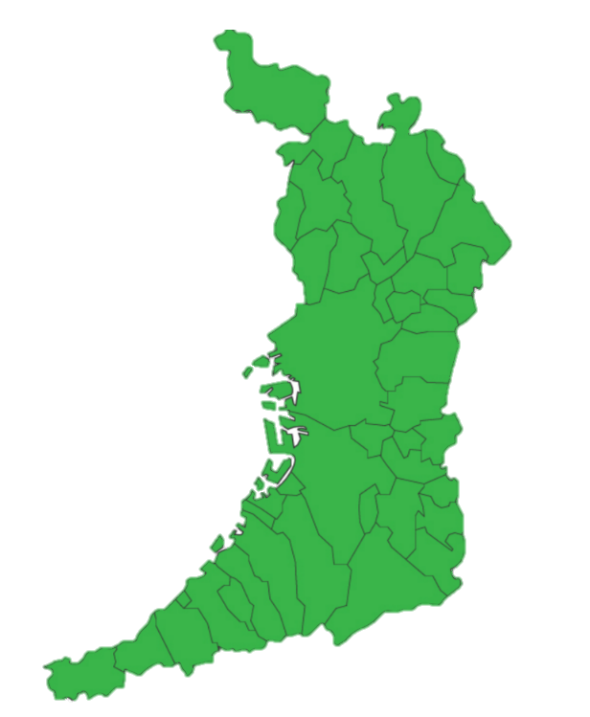


大阪スマートシティ戦略ver.2.0の基本理念を踏まえた府市の役割
大阪府はパートナーズフォーラムやデータ連携基盤などのインフラ構築と、市町村DX支援などにより、府域のDXを推進し、大阪市は大阪府と連携した先導役として、府内市町村の行政DX推進をリードする。
大阪府
デジタル化の基盤づくりと
先進取組を府域に水平展開する
『広域型スマートシティ』
スマートシティの先端的サービスを府域展開
大阪スマートシティパートナーズフォーラム
GovTech大阪
大阪広域データ連携基盤
【大阪府】
スマートシティの
基盤づくり
府市連携
府市連携による
『世界を牽引するスマートシティの実現』
【大阪市】
デジタル技術の
先行導入※
スーパーシティ構想
スマートシティ大阪市内展開エリア
先端技術の導入を積極的に推進し、基礎自治体として、行政運営の効率化、市民サービスの向上、地域社会への貢献を実現
デジタル技術を先行導入し
住民サービスを高度化させる
『都市型スマートシティ』
大阪・関西万博のレガシーを府域展開
大阪市
※ 大阪市は『2021年自治体電子化
ランキング』 において、1718団体中４位
出典：大阪スマートシティ戦略ver.2.0 『戦略ver.2.0の基本理念を踏まえた府市の役割』

Slide 6
大阪のスマートシティ化取組年表（主なもの）1/2
大阪府市によるスマートシティの取組は、2019年から始まり５年を経過。この間、住民のQOL（生活の質）を向上させる様々なスマートシティサービスが実装され、スーパーシティの結実に代表されるような多くの成果を積み上げてきた。
※2023（R5）の取組みについては、予定を含む
凡例 ●大阪府／◆大阪市／■ 市町村／★民間等
年度 | ~ 2019(R元) | 2020(R2) | 2021(R3) | 2022(R4) | 2023(R5)
生活 （住民ポータル） |  | ●デジタルマップ（OSA43） ◆市行政オンラインシステム | ■とよのんコンシェルジュ ◆ごみ収集マップ ◆IVR(自動音声応答) （AI技術分析結果を踏まえ） | ■全市町村でのポータル 実装（LINE&アプリ） ●府行政オンラインシステム | ●mydoor OSAKA ◆AI電話による自動受付予約 ◆LINEを活用した情報発信 ◆AI技術を活用した粗大ごみ 収集申込受付 ◆水道局お客様専用サイト構築
子育て・教育 | ●府立学校遠隔授業 | ◆双方向オンライン学習 ◆ダッシュボードシステム | ●児童相談等システム 再構築 |  | ●府立入試デジタル化 ◆■欠席連絡等アプリ ◆採点支援システム
健康・福祉 （スマートヘルス） | ●健康アプリアスマイル ●小児救急支援アプリ |  | ●スマートシニアライフ事業 | ◆介護認定調査アプリ ●おおさか楽なび | ●デジタルヘルスファンド創設
交通・物流 （モビリティ） | ★自動運転実証① （うめきた、泉北NT） | ★AIオンデマンド実証① （２区） ★自動運転実証② （万博記念公園） | ■自動運転実装③ (河内長野) ★空飛ぶクルマ実証 | ★AIオンデマンド実証② （4区） ★e-Metro ★自動運転実証④ （沿岸部、四條畷、堺） ●AIオンデマンド補助金 | ★KANSAI MaaS ★自動運転バス実証（万博） ◆夢洲における工事車両運行 管理システムの構築
観光・にぎわい |  |  | ●バーチャル大阪 |  | ★Discover Osakaアプリ (観光局) ◆VRによる文化財の魅力発信 ◆御堂筋の回遊性向上
環境・エネルギー |  |  |  | ◆AR技術による体験型 環境学習 | ◆脱炭素先行地域に選定 （御堂筋エリア）
産業 | ●◆実証事業都市・大阪の取組 |  | ◆ローカル5G実証実験 ★基幹システムシェアリング |  | ●デジタルヘルスファンド創設（再掲） ●購買行動データ還元デジタル通貨
安全安心・防災 | ●救急搬送支援・情報収集・集計分析システム 「ORION」 | ●安まちアプリ ◆災害情報一斉配信システム |  | ◆防災情報システムの 再構築 | ●府防災アプリ ◆災害重要拠点間無線ネット ワークの整備

Slide 7
大阪のスマートシティ化取組年表（主なもの）2/2
凡例 ●大阪府／◆大阪市／■ 市町村／★民間等
年度 | ~ 2019(R元) | 2020(R2) | 2021(R3) | 2022(R4) | 2023(R5)
インフラ | ◆焼却工場自動計量システム ◆移動三次元測量 | ◆維持管理でのドローン活用 |  |  | ◆BIM/CIMモデルの活用 ◆工事監理におけるウェア ラブルカメラ等の活用
業務システム | ●議事録作成AI試行導入 | ●◆はんこレス ◆テレワーク環境拡大 ●テレワークシステム導入 ●RPA本格導入 ●コロナSWAT | ●システム共同調達 | ◆議事録作成サービス | ●モバイル端末導入 ●生成AIトライアル実施 ◆ファイル全文検索システム ◆生成AI実証環境整備
新型コロナ対策 |  | ●コロナ追跡システム | ●ゴールドステッカーシステム ●スマホ検査センター ◆コロナワクチンマップ ◆ワクチン接種予約システム
市町村支援 |  |  | ●■市町村システム共同調達（電子申請システム等） | ■デジ田交付金市町村 申請支援 ●■市町村システム共同調達（文書管理システム） | ●■市町村システム共同調達 （電子契約システム等） ●人材シェアリング
エリア展開 |  |  | ■豊能町コンパクトスマート シティ | ■SENBOKUスマートシティ コンソーシアム ■Suita SST | ★夢洲コンストラクション ★森ノ宮新キャンパス構想
データ連携基盤 |  |  |  | ●ORDEN開発・導入 | ●データカタログ公開
デジタル田園都市 国家構想交付金 |  |  |  | ■R3国補正分 市町村26件交付決定 | ■R4国補正分 市町村65件交付決定
スーパーシティ |  |  | ●◆スーパーシティ特区 の公募に応募 | ●◆スーパーシティ特区に 指定 (閣議決定) ●◆スーパーシティ全体計画 の作成 | ●◆スーパーシティ特区の区域 計画認定（内閣総理大臣）
組織・体制 | ●スマートシティ戦略準備室 | ●スマートシティ戦略部 ◆スマートシティ推進担当 ●OSPF／GovTech大阪 |  | デジタル統括室 ●住民サービス向上TF | ●ライドシェアPT ●新モビリティPT
戦略会議 （戦略策定） | 第1回～第7回 （戦略Ver.1.0） | 第８回 | 第９回、第10回 （戦略ver.2.0） |  | 第11回（今回）

Slide 8
スマートシティの推進状況 ①自治体DXと行政サービスデジタル化の進展
１．自治体DXの推進状況
総務省がまとめている「自治体DX・情報化推進概要」を元に、日本経済新聞社がDXの達成状況を偏差値で算出*した分析結果によると、
■都道府県順位で、大阪府は全国７位
■市町村順位で、大阪市と豊中市は全国５位（※）
と高い水準にある。
著作権の都合により掲載できません
*【算出方法】 2022年度の「自治体DX・情報化推進概要」から「推進体制」のうち7項目、「行政サービスの向上など」のうち38項目、「情報セキュリティ対策など」のうち7項目について全1741市区町村（東京23区を含む）の達成状況を偏差値とし平均したもの
(※)出典：日本経済新聞電子版「行政DX神奈川県先行『書かない窓口』待ち時間6割短く」
（2024年1月12日）
２．行政サービスのデジタル化（住民向け）の推進状況 【市町村の導入率* 比較／全国：東京都：大阪府】
大阪における行政サービスのデジタル化は、全国平均や東京都より伸び率が高い
*該当デジタルサービスを導入している自治体数の率
＜行政手続きのオンラインシステム化＞
＜コンビニにおける証明書の交付＞
＜電子納付の実現＞
％
％
％
（pay-easy,クレジット決済等）
東京都を逆転
伸び率が大きい
伸び率が大きい
出典：総務省「自治体DX・情報化推進概要」2022年のうち、「行政サービス向上」項目より事務局作成。 ※「行政手続きのオンラインシステム化」は、導入予定の数値を含む。

Slide 9
スマートシティの推進状況 ②行政サービスのさらなる高度化へ
＜行政手続きオンライン化の市町村導入率*とオンライン手続き率**＞
① 東京都の状況
東京都内の市町村は、代表的な行政手続きの導入率が高いとともに、オンライン手続き率の高いものが多い。
② 大阪府の状況
導入率はeLTAXを除く全ての項目で東京都を下回る。オンライン手続き率では東京を上回るものがある一方、全国平均を下回るものもある。
①
図書館予約
入札審査
図書館予約
入札
市町村導入率
粗大ごみ
②
入札
*市町村導入率・・・ 全市町村のうち、オンラインシステムを導入している団体数の率。ただし、都市部比較の観点から東京都は島しょ部を除いている。（全国1741団体、東京都53団体、大阪府43団体が基本的な母数となるが、そもそも手続きが存在しない団体はカウントしない）
**オンライン手続き率・・・ 該当するサービスの申請手続き総数に対する、オンラインによる手続きの率（残りは窓口手続きをしている）。
粗大ごみ
入札審査
オンライン手続き率
表１ 【市町村導入率】 ※全国平均の数値が高い順
表２ 【オンライン手続き率】
凡例
１位
2位
3位
出典：市町村のデジタル化の取組に関する情報について 令和３年6月更新版（内閣官房：政府CIOポータル）より事務局作成

Slide 10
住民一人ひとりの生活の質が向上し、都市が成長し続ける大阪
府市の取組／スーパーシティ型国家戦略特区① ビジョン
夢洲及びうめきた２期において先端的サービスの実証や実装を進め、また大阪広域データ連携基盤（ORDEN）を活用した様々なデータ連携を推進することで、次々とビジネスが生まれるデータ駆動型社会が実現し、ひいては住民QOLの向上と都市競争力の強化につながっていく。
ヘルスケア
モビリティ
豊かに暮らす健康長寿社会
誰もが最適な医療を受けることができる、未来の健康社会
ストレスフリーな最適移動社会
時間や場所を問わず人やモノが移動できる、未来の移動社会
先端国際医療の提供
データ連携などによる
サービス高度化
万博後のMaaS
日常における
空飛ぶクルマの普及
大阪広域データ連携基盤 （ORDEN）
［Osaka Regional Data Exchange Network］
データ連携
分野別データ
地域別データ
事業別データ
データ連携
データの活用が
新たなサービスを生む
ビジネス・イノベーション
新たなサービスの創出が
多様なデータの連携を生む
ガブテック
スマート観光
エドテック
ロボット・バーチャル
スマート防災
スマートエネルギー
フィンテック
住民QOL
の向上
都市競争力
の強化
ビジネスが生まれるデータ駆動型社会
快適な環境のもとでチャンスがあふれる、未来のビジネス都市
イノベーションを通じたビジネスの振興

Slide 11
府市の取組／スーパーシティ型国家戦略特区②（区域計画認定）
区域指定から区域計画認定までの経過
区域計画に記載された特定事業等
・2020年12月、府・大阪市による共同申請を経て、
・2022年4月、つくば市とともに区域指定を受け、
・2023年10月、正式に区域計画が認定された。
１．国家戦略特別区域外国人創業活動促進事業
創業活動に係る事業の計画が適正かつ確実であること等の確認を行うこと等により、創業外国人上陸審査基準を満たす外国人の上陸を可能とし、大阪市内における外国人による創業活動を促進
年月 | 国 | 府・大阪市
2020 12 | スーパーシティ公募開始
2021 4 8 10 | 提案締め切り 区域指定専門調査会 地方に再提案を依頼 | 府・大阪市が共同提案 府・大阪市が再提案
2022 4 6 9 11 12 | 国家戦略特区の区域指定 区域方針決定 （内閣総理大臣） | 第1回スーパーシティ協議会 第2回スーパーシティ協議会 第3回スーパーシティ協議会 大阪スーパーシティ全体計画策定
2023 10 | 区域計画認定 （内閣総理大臣）
２．大阪・関西万博に関連する仮設建築物の建築
大阪駅前（大阪マルビル跡地）において、大阪・関西万博の会場と大阪駅の間を結ぶシャトルバスのターミナルの仮設待合所を建築し、来場者の円滑な輸送を支えることで、大阪・関西万博の円滑な開催を通じた先端的サービスの社会実装を推進
３．国家戦略特別区域データ連携基盤整備事業
大阪広域データ連携基盤（ＯＲＤＥＮ）を整備し、データの安全管理、個人情報保護等の措置を適切に講じつつ移動・物流等の分野におけるパーソナルデータを含む様々なデータを収集・整理の上、先端的区域データ活用事業活動を実施する主体にデータを提供
国家戦略特別区域会議（区域計画の作成）

Slide 12
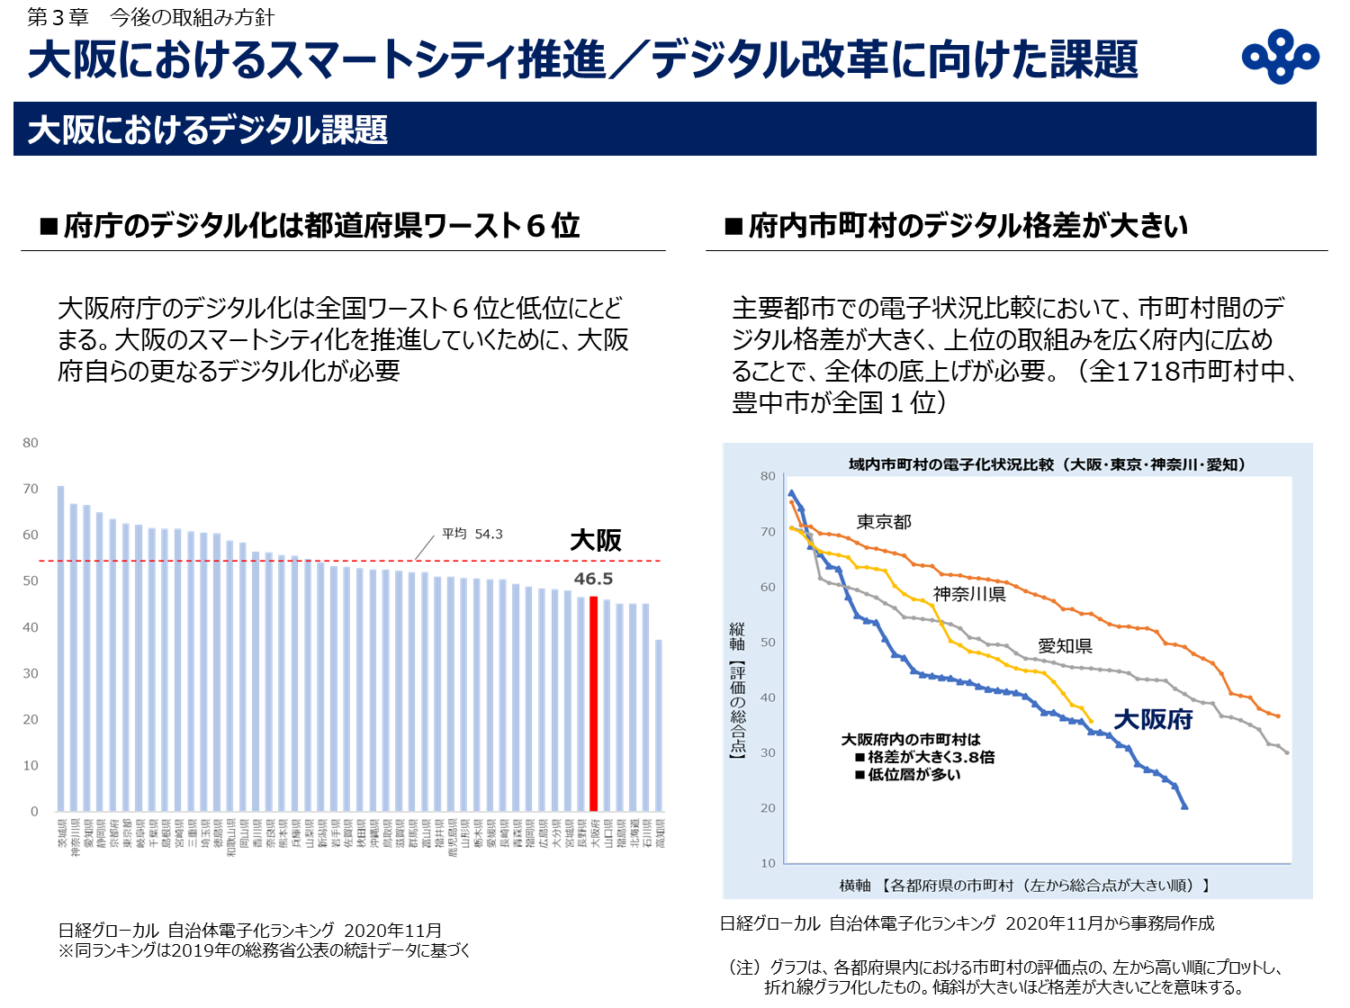
（参考資料）
出典：第10回 大阪スマートシティ戦略会議 資料３「大阪スマートシティ戦略ver.2.0（案）P63

